Slide 1
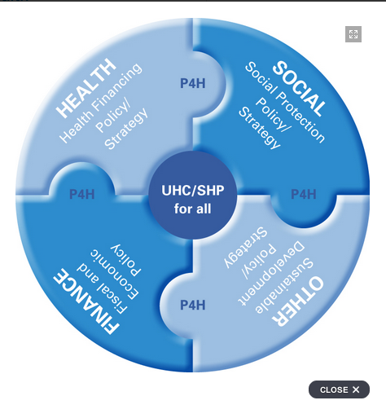
Réseau P4H
Présentation aux partenaires impliqués dans la CSU / PSS en Mauritanie
AB, Point Focal Afrique de l’Ouest P4H
Le 13/11/2015

Slide 2




Qu'est-ce que P4H ?
Un RESEAU mondial de partenaires au développement cherchant à promouvoir la couverture sanitaire universelle (CSU)/protection sociale en santé (PSS) – en ciblant particulièrement l'appui conjoint (bi et multilatéral) aux pays.
Internet: www.p4h-network.net
Intranet: intranet.p4h-network.net

Slide 3
Objectif commun
Offre de soins
Universalité
CSU
Couverture du risque financier
Financement de la santé
Protection Sociale en Santé
http://intranet.p4h-network.net/wp-content/uploads/2012/12/P4H_TOR_general_v3_Jun2014.pdf

Slide 4
Travailler sur la CUS avec différents secteurs
Réforme secteur santé. PNS, PNDS, CDMT
Financement de la santé
Protection sociale / Socle protection sociale
Politique de protection sociale | Groupes cibles
Politique fiscale, optimisation des dépenses publiques
Régulation du secteur assurantiel
Par ex. : décentralisation, ministère de l’intérieur, etc.

Slide 5







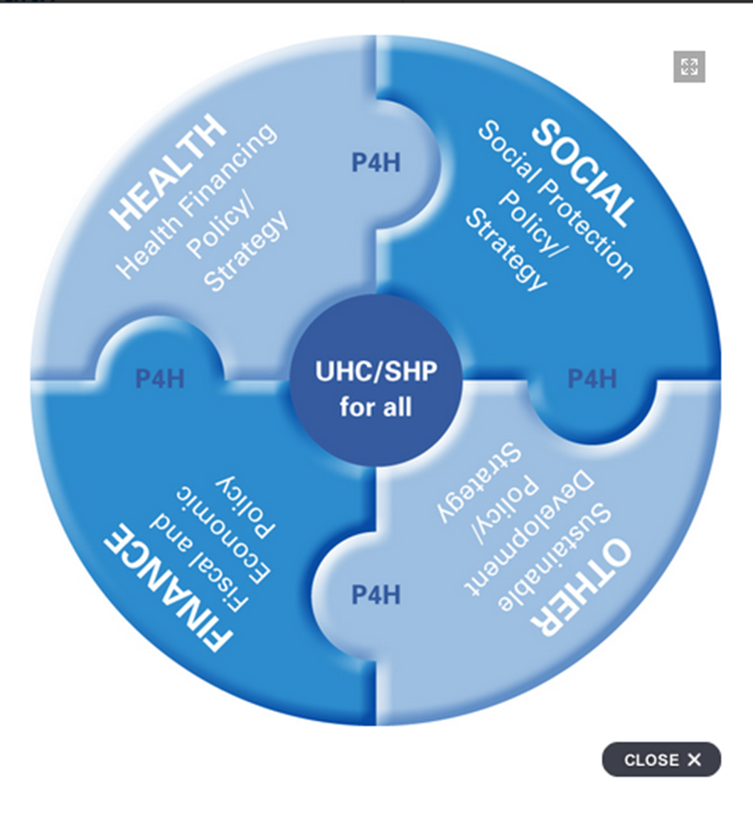




Positionnement des membres
SOCIAL
H
SANTE
PSS/CUS
AUTRES (DECENTRALISATION, ETC.)
ECONOMIE / FINANCE

Slide 6
Connecter les secteurs
Combiner technique et politique
qualité de l‘appui
Plus d‘appui
13.11.2015

Slide 7
Structuration de P4H
Niveau mondial
Groupe de pilotage
OMS, Banque mondiale, OIT, Banque africaine de développement, Allemagne (BMZ), Etats-Unis (USAID), France (MAE) et Suisse (DDC)
Niveau mondial
Groupe de
coordination
technique
OMS, BM, OIT, BAD
Allemagne (GIZ, KfW), Espagne (AECID), Etats-Unis (USAID), France (MAE, AFD, GIP SPSI), Suisse (DDC)
Points focaux
3 coordinateurs P4H rattachés (2) au départment Gouvernance et financement des systèmes de santé (HGF) de l’OMS et (1) au département santé (HNP) de la BM
Bureau de coordination
Niveaux nationaux (et régionaux)
Réseaux pour la CUS et points focaux
Coordination des PTF de P4H ou non appuyée par des points focaux nationaux / régionaux

Slide 8
Outils / modus operandi
Points focaux pour aider à la collaboration
Intranet
Programmes spécifiques (recherche, formation)
Missions conjointes sous label P4H
Rencontres régulières bilatérales c/ point focal & de groupe
Feuille de route d’appui conjoint
Page nationale intranet

